Slide 1
Gesundheitssystem –
Quo Vadis?
Manfred Fiedler – Attac –Rat 15. Juni 2013 - Hannover

Slide 2
Warum ist eine öffentliche und soziale Gesundheitsversorgung so wichtig?
Krankheit als dauerhafter oder temporärer Mangel
Krankheit bedeutet Einschränkung
der Arbeitsfähigkeit – Reproduktion
sozialer Aktivitäten
Abhängigkeit in der täglichen Lebensgestaltung
Gesamtgesellschaftliche Bedeutung des Gesundheitssystems
Gefahrenabwehr (MAnI und MAnV),
Notfallversorgung
Vorhaltung
Manfred Fiedler S.2

Slide 3
Warum ist eine öffentliche und soziale Gesundheitsversorgung so wichtig?
Selbst wenn man die traditionellen ökonomischen Dogmen akzeptiert, kann ein kranker Mensch niemals Konsument sein:
Handlungsfähigkeit eingeschränkt durch die Krankheit
Unbestimmte Primärnachfrage durch Kranken
Leistungserbringer bestimmt wesentlich den Leistungsinhalt (angebotsinduzierte Nachfrage)
Kein Markt weil:
Keine Nutzenfunktion
zu Beginn der Leistungserbringung ist die Leistung, der Leistungs- umfang und –preis nicht genau definiert
Manfred Fiedler S.3

Slide 4
Warum ist eine öffentliche und soziale Gesundheitsversorgung so wichtig?
Konsequenz: Selbst in vornehmlich marktwirtschaftlich gesteuerten ‚sozialen Sicherungssystemen (USA und Lateinamerika) wird die Hälfte aller Ausgaben für Gesundheit über öffentlich regulierte Systeme getragen.
Anteil öffentlicher Finanzierung an allen Gesundheitsausgaben
Manfred Fiedler S.4

Slide 5
20 Jahre Kommerzialisierung/Ökonomisierung
Éin Überblick
Seit 1993: Gesundheitsstrukturgesetz
Abkehr von der Selbstkostendeckung im Krankenhausbereich
Kassenwettbewerb (wirksam ab 1995)
Rückbau der Sozialen Selbstverwaltung
Stärkung der verbandlichen Selbstverwaltung (als sogenanntes Äquivalent zum Markt)
Manfred Fiedler S.5

Slide 6
20 Jahre Kommerzialisierung/Ökonomisierung
Ein Überblick
Die nächste Schritte:
Blüm’sche Pflegeversicherung 1995:
Erstmals keine soziale Vollversicherung Teilkaskoversicherung
Gesundheitsreform von Rot-Grün:
Integrierte Versorgung als Wettbewerbsinstrument
Fallpauschalensystem (DRG –Diagnosis Related Groups)
Große Koalition:
Verschärfung des Kassenwettbewerbs
Durch einheitlichen Beitragssatz (Gesundheitsfonds)
Durch Schaffung der Kasseninsolvenz
Einrichtung des GKV-Spitzenverbandes als öffentlich- rechtliche Körperschaft
Manfred Fiedler S.6

Slide 7
20 Jahre Kommerzialisierung/Ökonomisierung
Ein Überblick
Parteienübergreifender Konsens:
Das Gesundheitssystem ist über wirtschaftliche Anreize, also durch den Appell an den Egoismus zu steuern!
Aber warum ???
Manfred Fiedler S.7

Slide 8
20 Jahre Kommerzialisierung/Ökonomisierung
Ein Überblick
Gesundheitsökonomischer Mainstream
Einfluss von Lobbys?
Beispiel: Lex Rhön = GSG
Beispiel: Staatssekretär Schröder im BMG, der maßgeblich am Fallpauschalengesetz mitgewirkt hat, war zuvor Manager beim Rhönkonzern
Wirtschaftspolitische Interessen
Nefiodow‘s neuer Kondratieff-Zyklus = Gesundheitssystem als Wachstumsmotor
Stärkung heimischer Branchen mit hohem Exportanteil (Medizintechnik; Pharmabranche)
Manfred Fiedler S.8

Slide 9
Kassenwettbewerb
Ziele:
Krankenkassen sollen sparsamer wirtschaften durch z.B.
Selektivverträge; bspw. Rabattverträge,
besondere Versorgungsformen,
bspw. Disease-Management-Programme,
Integrierte Versorgung,
Manfred Fiedler S.9

Slide 10
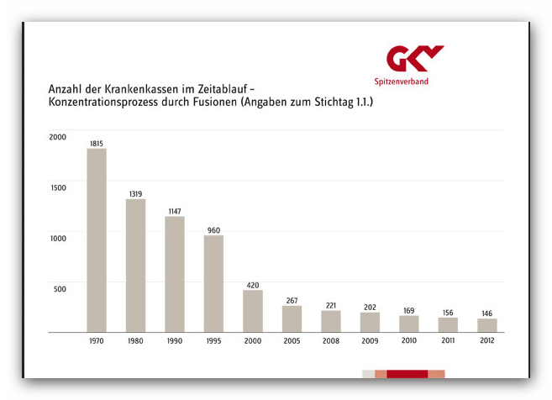
Kassenwettbewerb
Folgen des Wettbewerbs
Missbrauch des § 20 SGB V Gesundheitsförderung für Marketingzwecke
Konzentration der Kassen - Abkehr vom Regional – Betriebsprinzip, alle Krankenkassen werden Ersatzkassen
Manfred Fiedler S.10

Slide 11
Kassenwettbewerb
Folgen des Wettbewerbs
Aushöhlung des Solidarprinzips –
Versicherte werden zu ökonomischen Risiken trotz Morbiditätsorientierter Risikostrukturausgleich (Morbi-RSA)
Grundsatz: Der günstigte Versicherte ist der, der keine Ausgaben produziert. Morbi-RSA ist kein Ausgabenausgleich, sondern ein Ausgleich für durchschnittlich bewertete Risiken
Chronisch Kranke werden aus der Kasse gedrängt (Beispiel: KKH- Allianz)
Langzeit-Erkrankte werden benachteiligt (Reha-Anträge werden verschleppt, Krankengeldzahlungen werden mit formalen Begründungen eingestellt, Kassenmitgliedschaft aus formalen Gründen gekündigt)
Manfred Fiedler S.11

Slide 12
Wettbewerb in der stationären Krankenversorgung
Diagnosebezogene Fallpauschalen seit 2004:
Jedes Krankenhaus rechnet auf der Basis von extern kalkulierten Pauschalen auf der Basis der Entlassungsdiagnose ab
Festlegung (Kodierung) auf der Basis:
Hauptdiagnose
Nebendiagnose
Komplikation
Prozeduren
Daraus ergibt sich der jeweilige Fallwert (Bewertungsrelation)
in Kombination eins landesweiten einheitlichen Eurowertes pro Casemixpunkt ergibt sich dann der Preis der DRG
Zusätzliche können abgerechnet werden:
hausbezogen kalkulierte Fallpauschalen Zusatzentgelte für besonders teure oder unabhängig von der Behandlung zu erbringende medizinische Leistungen (z.B. Dialyse)
Manfred Fiedler S.12

Slide 13
Wettbewerb in der stationären Krankenversorgung
Ziele:
Durch Verweildauerverkürzung Kosteneinsparungen (Bettenabbau; Krankenhausschließung)
Druck auf Kostenmanagement, da nur noch ein Einheitspreis gezahlt wird.
Kalkulationsmethode sichert eine Erfassung der Optimierung innerhalb der Krankenhausabläufe.
Manfred Fiedler S.13

Slide 14
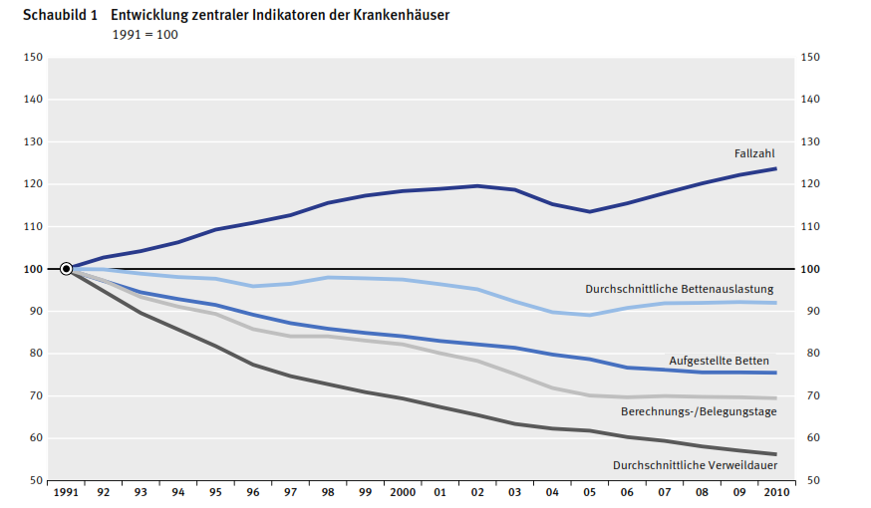
Wettbewerb in der stationären Krankenversorgung
Keine Trendwende bei den Kernindikatoren, außer deutliche Fallzunahme
Quelle: Bölt/Graf (2012)
Manfred Fiedler S.14

Slide 15
Wettbewerb in der stationären Krankenversorgung
Durchschnittliche Fallkosten haben nicht abgenommen
Jahr |  | Ber. Fallkosten in € | Jahresstei-gerung | Inflations-rate | abz. Inflation | 5-Jahresrate | ohne Inflation
1996 |  | 21313 | 3,6% | 1,4% | 2,2%
1997 |  | 21561 | 1,2% | 1,9% | -0,7%
1998 |  | 21931 | 1,7% | 1,0% | 0,7%
1999 |  | 22469 | 2,5% | 0,6% | 1,9%
2000 |  | 23017 | 2,4% | 1,4% | 1,0% | 5,0% | 11,8%
2001 |  | 23634 | 2,7% | 1,9% | 0,8%
2002¹ |  | 24632 | 4,2% | 1,5% | 2,7%
2003 |  | 25337 | 2,9% | 1,0% | 1,9%
2004 |  | 25912 | 2,3% | 1,7% | 0,6%
2005 |  | 26523 | 2,4% | 1,5% | 0,9% | 6,8% | 15,2%
2006 |  | 27605 | 4,1% | 1,6% | 2,5%
2007²⁾ |  | 28965 | 4,9% | 2,3% | 2,6%
2008 |  | 30363 | 4,8% | 2,6% | 2,2%
2009 |  | 32246 | 6,2% | 0,4% | 5,8%
2010 |  | 33746 | 4,7% | 1,1% | 3,6% | 16,7% | 27,2%
¹⁾ ab 2002 ohne Stundenfälle
²⁾ ab 2007 Krankenhauskosten ohne Ausbildungsstätten
Quelle: Bölt/Graf; 20 Jahre Krankenhausstatistik sowie Statista/Statistisches Bundesamt; eigene Berechnungen
Manfred Fiedler S.15

Slide 16
Wettbewerb in der stationären Krankenversorgung
Krankenhausausgaben wachsen überproportional
 |  | durchschnittl. Veränderung 1995-2000 | durchschnittl. Veränderung 2000-2005 | durchschnittl. Veränderung 2005-2010 | durchschnittl. Veränderung 1995-2010
Arztpraxen |  | 2,59% | 2,73% | 4,29% | 3,20%
Zahnarztpraxen |  | 1,06% | 0,70% | 3,24% | 1,67%
Praxen sonstiger medizinischer Berufe |  | 3,93% | 3,98% | 4,77% | 4,23%
Apotheken |  | 3,70% | 4,59% | 2,85% | 3,71%
Krankenhäuser |  | 2,01% | 1,99% | 3,75% | 2,58%
Vorsorge- und Rehabilitationseinrichtungen |  | 0,14% | -0,50% | 2,21% | 0,62%
Ambulante Pflege |  | 8,31% | 4,30% | 7,08% | 6,56%
Stationäre und teilstationäre Pflege |  | 4,11% | 4,05% | 3,72% | 3,96%
Verwaltung |  | 2,72% | 2,93% | 2,85% | 2,83%
Insgesamt |  | 2,64% | 2,47% | 3,64% | 2,91%
Quelle Destatis2012; eigene Berechnungen
Manfred Fiedler S.16

Slide 17
Wettbewerb in der stationären Krankenversorgung
Arbeitsverdichtung
Entwicklung der Fallzahlen pro Vollkraft nach Berufsgruppen
Quelle: Destatis; eigene Berechnungen
Manfred Fiedler S.17

Slide 18
Wettbewerb in der stationären Krankenversorgung
Erlösmanagement / Krankenhausmarketing: Lukrative Bereiche werden ausgebaut (z.B. Wirbelsäulenchirurgie, vor allem elektiv und gut vergütet)
Tabellen Entwicklung der Zahl der Großgeräte und Zahl der Intensivbetten
 |  | 2007 |  |  |  | 2011
nur Allgemein-Kh |  | alle | ö | fg | p | alle | ö | fg | p
Veränderung 2003 = 100
alle Großgeräte |  | 118% | 112% | 121% | 166% | 128% | 119% | 131% | 204%
Dialysegeräte |  | 117% | 111% | 109% | 229% | 117% | 111% | 109% | 229%
digitale Angiographie |  | 107% | 108% | 139% | 72% | 135% | 134% | 163% | 107%
Gamma-Kameras |  | 107% | 93% | 129% | 214% | 100% | 85% | 125% | 223%
Herzlungenmaschine |  | 110% | 96% | 103% | 159% | 132% | 119% | 121% | 180%
Quelle: GBE Abfrage 14. März 2013, nur Einzelwerte nach Gerätetyp
Entwicklung Intensiv
2003=100 | 1994 | 2003 | 2004 | 2005 | 2006 | 2007 | 2008 | 2009 | 2010 | 2011
Allgemeine Krankenhäuser ... ^{Info} | 92,2% | 100,0% | 100,2% | 101,4% | 101,9% | 102,4% | 104,7% | 107,7% | 109,6% | 112,0%
Öffentliche Krankenhäuser | 99,2% | 100,0% | 98,6% | 97,8% | 95,2% | 93,8% | 94,1% | 95,3% | 97,0% | 97,9%
Freigemeinnützige Krankenhäuser | 93,3% | 100,0% | 97,9% | 97,7% | 99,2% | 98,3% | 101,1% | 102,6% | 103,8% | 105,7%
Private Krankenhäuser | 38,4% | 100,0% | 120,2% | 140,1% | 159,1% | 178,1% | 192,2% | 214,0% | 219,2% | 233,9%
Manfred Fiedler S.18

Slide 19
Wettbewerb in der stationären Krankenversorgung
Belegungsmanagement
Patienten müssen möglichst zwischen der unteren Grenzverweildauer (uGV und der mittleren Verweildauer (mVD)entlassen werden
Schwer Erkrankte werden vermehrt zu früh entlassen, weil das Krankenhaus bis zur sogenannten oberen Grenzverweildauer (oGV)kein zusätzliches Geld erhält. Die tagesgleichen Vergütungen danach reichen bei Schwerkranken in der Regel nicht aus.
Manfred Fiedler S.19

Slide 20
Wettbewerb in der stationären Krankenversorgung
Upcoding
Entwicklung CMI (Case-Mix-Index)
 |  | 2005 | 2009 | Veränderung
öffentliche Krankenhäuser |  | 0,98 | 1,03 | 105,1%
Fg. Krankenhäuser |  | 0,96 | 1,02 | 106,3%
private Krankenhäuser |  | 1,09 | 1,2 | 110,1%
Quelle RWI eigene Berechnungen
Manfred Fiedler S.20

Slide 21
Wettbewerb in der stationären Krankenversorgung
Privatisierung
Fallzahlentwicklung | 1994-2000 | 2000-2005 | 2005-2011
Allgemeine Krankenhäuser | 10,9% | -2,9% | 8,6%
Öffentliche Krankenhäuser | 4,9% | -7,0% | 0,4%
Freigemeinnützige Krankenhäuser | 14,4% | -9,0% | 7,1%
Private Krankenhäuser | 57,6% | 64,0% | 50,2%
Fallzahlentwicklung bereinigt um Entwicklung Betten | 1994-2000 | 2000-2005 | 2005-2011
Allgemeine Krankenhäuser | 19,1% | 4,4% | 13,5%
Öffentliche Krankenhäuser | 18,2% | 4,9% | 11,7%
Freigemeinnützige Krankenhäuser | 19,8% | 3,3% | 14,4%
Private Krankenhäuser | 30,0% | 11,8% | 21,4%
Marktanteile
Zahl der Krankenhäuser | 1995 | 1999 | 2003 | 2007 | 2011
Öffentliche Krankenhäuser | 41,5% | 37,4% | 36,9% | 32,8% | 30,5%
Freigemeinnützige Krankenhäuser | 40,6% | 41,3% | 39,5% | 37,9% | 36,6%
Private Krankenhäuser | 17,9% | 21,3% | 23,7% | 29,4% | 32,9%
Marktanteile
gewichtetFallzahl 2011 mit CMI 2009 | 1995 | 2000 | 2004 | 2007 | 2011
Öffentliche Krankenhäuser | 58,1% | 55,5% | 52,8% | 49,6% | 47,9%
Freigemeinnützige Krankenhäuser | 36,7% | 37,6% | 35,6% | 33,8% | 33,6%
Private Krankenhäuser | 5,2% | 6,9% | 11,6% | 16,6% | 18,5%
Manfred Fiedler S.21

Slide 22
Schlussfolgerung
Kommerzialisierung ist nicht nur volkswirtschaftlich nicht nützlich. Sie ist erst recht gesundheitspolitisch schädlich. Denn einerseits führt sie zu Selektionsmechanismen, andererseits verlangt ein auf Gewinnstreben ausgerichtetes System nach stetigem Wachstum. Es steuert nicht nach medizinisch-pflegerischer Notwendigkeit, sondern nach ökonomischer Rationalität. Siehe das Beispiel privater Krankenhäuser
Deswegen: Kampagne gegen die DRG, keine Ausweitung auf die Psychiatrie (PEPP) und sogar Palliativmedizin („erlösgerechtes Ableben“)
Manfred Fiedler S.22

Slide 23
Schlussfolgerung
Abweichung der Anteil der Gesundheitsausgaben am BIP vom OECD-Durchschnitt
 | 1970 | 1975 | 1980 | 1985 | 1990 | 1995 | 2000 | 2005 | 2010
Australia | 91,8% | 98,4% | 88,5% | 90,1% | 89,5% | 87,8% | 93,6% | 88,2% | 88,0%
Austria | 104,0% | 107,7% | 107,3% | 90,1% | 112,2% | 117,1% | 117,0% | 109,2% | 106,4%
Belgium | 78,0% | 87,4% | 91,4% | 98,6% | 96,2% | 92,7% | 94,8% | 106,0% | 101,6%
Canada | 138,0% | 109,3% | 101,5% | 114,1% | 118,9% | 109,8% | 103,0% | 102,9% | 110,3%
Denmark | 148,0% | 135,8% | 129,1% | 119,7% | 110,9% | 98,8% | 101,8% | 102,9% | 107,4%
Finland | 110,0% | 96,8% | 91,4% | 100,0% | 102,8% | 95,1% | 84,3% | 88,2% | 86,1%
France | 108,0% | 99,9% | 101,5% | 112,7% | 112,2% | 126,8% | 118,2% | 117,6% | 112,2%
Germany | 120,0% | 131,2% | 121,8% | 123,9% | 110,9% | 123,2% | 121,7% | 113,4% | 112,2%
Greece | 110,0% | n.n. | 85,6% | n.n. | 89,5% | 106,1% | 93,6% | 101,8% | 98,7%
Iceland | 94,0% | 89,0% | 91,4% | 101,4% | 104,2% | 100,0% | 111,2% | 98,7% | 90,0%
Ireland | 100,0% | 114,0% | 118,9% | 104,2% | 80,1% | 80,5% | 71,4% | 79,8% | 89,0%
Israel | n.n. | 87,4% | 111,7% | 101,4% | 94,8% | 92,7% | 87,8% | 81,9% | 72,6%
Italy | n.n. | n.n. | n.n. | n.n. | 102,8% | 87,8% | 93,6% | 93,4% | 90,0%
Japan | 88,0% | 85,9% | 92,8% | 91,5% | 77,5% | 82,9% | 88,9% | 86,1% | 91,9%
Luxembourg | 62,0% | 67,1% | 75,4% | 73,2% | 72,1% | 68,3% | 87,8% | 82,9% | 76,4%
Netherlands | n.n. | 109,3% | 107,3% | 102,8% | 106,8% | 101,2% | 93,6% | 102,9% | 116,1%
New Zealand | 104,0% | 103,1% | 84,1% | 70,4% | 90,8% | 86,6% | 88,9% | 88,2% | 97,7%
Norway | 88,0% | 92,1% | 101,5% | 93,0% | 101,5% | 96,3% | 98,3% | 94,5% | 90,9%
Portugal | 48,0% | 78,1% | 74,0% | 78,9% | 76,1% | 91,5% | 108,8% | 109,2% | 103,5%
Spain | 70,0% | 71,8% | 76,9% | 76,1% | 86,8% | 90,2% | 84,3% | 87,1% | 92,9%
Sweden | 136,0% | 117,1% | 129,1% | 119,7% | 109,5% | 97,6% | 96,0% | 95,5% | 92,9%
Switzerland | 110,0% | 109,3% | 107,3% | 109,9% | 109,5% | 117,1% | 119,4% | 117,6% | 110,3%
United Kingdom | 90,0% | 84,3% | 81,2% | 81,7% | 78,8% | 82,9% | 81,9% | 86,1% | 92,9%
United States | 142,0% | 124,9% | 130,5% | 146,5% | 165,6% | 167,1% | 160,3% | 165,9% | 170,3%
OECD 2012; eigene Berechnungen
Manfred Fiedler S.23

